Slide 1
Becas de Investigación Heinrich Quincke in memoriam Alberto Dorta
CARACTERIZACIÓN FARMACOLÓGICA DE LAS FORMULACIONES DE INTERFERÓN ALFA RECOMBINANTE CUBANO
DrC. Idrian García García
Dpto. Posgrado e Investigaciones
2 de agosto de 2022

Slide 2
LA FARMACOLOGÍA
ES LA CIENCIA QUE:
ESTUDIA INTERACCIÓN SUSTANCIA QUÍMICA – MATERIA VIVIENTE
Relaciones DOSIS-EFECTO y TIEMPO-EFECTO
Procesos de ABSORCIÓN, DISTRIBUCIÓN, METABOLISMO Y EXCRECIÓN (ADME).
SITIO DE ACCIÓN de los fármacos.
FORMA ESPECÍFICA en que los fármacos INTERACTUAN con los organismos vivos.
Relaciones ESTRUCTURA QUÍMICA--ACTIVIDAD BIOLÓGICA.

Slide 3
FARMACODINAMIA
Lo que el fármaco hace sobre el cuerpo
FARMACOCINÉTICA
Lo que el cuerpo hace sobre el fármaco

Slide 4
Antecedentes
En Cuba se produce IFN alfa desde 1981, primero de origen natural y, a partir de 1987, recombinante.
El IFN alfa-2b rec. cubano (Heberon Alfa R®), está indicado en varias enfermedades virales, oncológicas y otras. Sin embargo, posee limitantes farmacológicas (farmacocinética, farmacodinamia, inmunogenicidad) con repercusión clínica.

Slide 5
Limitantes y nuevas formulaciones desarrolladas para resolverlas
La presencia de albúmina como estabilizante en la formulación.
Formulación líquida sin albúmina de IFN alfa-2b (reducir inmunogenicidad)
t_{1/2} relativamente corto por vía parenteral.
Conjugado de IFN alfa-2b con PEG ramificado de 40-kDa (mejorar PK)
No se han logrado mayores avances en el tratamiento del cáncer.
Combinación de IFN alfa-2b e IFN gamma en proporciones sinérgicas (potenciar PD)

Slide 6
Problemática
Problema científico: Existían pocas evidencias científicas sobre las características farmacológicas del IFN alfa recombinante cubano, más cuando en la búsqueda de mejorar dichas propiedades fueron desarrollándose formulaciones con otros excipientes o el IFN se conjugó o mezcló con otras moléculas, biológicamente activas o no.
Problema práctico: Lograr la inscripción médica de las nuevas formulaciones, con los beneficios sociales y económicos que ello representaría para el país, para lo cual era necesario demostrar su similitud con las formulaciones de referencia líderes comerciales.

Slide 7
HIPÓTESIS
Conforme a su concepción teórica, las nuevas formulaciones del IFN alfa recombinante cubano deben poseer ventajas en sus propiedades farmacocinéticas, farmacodinámicas y de seguridad biológica con respecto a la formulación clásica y deben ser similares a sus respectivos referentes comerciales.

Slide 8
OBJETIVOS
Objetivo general
Caracterizar la farmacocinética, farmacodinamia y seguridad biológica del IFN alfa recombinante cubano presente en sus formulaciones, estableciendo, en cada caso, comparaciones con productos similares de referencia.

Slide 9
Objetivos específicos
Evaluar las características farmacológicas de las formulaciones que contienen IFN alfa-2b recombinante, desarrolladas en el CIGB, comparándolas con formulaciones de referencia disponibles a través de estudios clínicos fase I realizados en voluntarios sanos masculinos.
Determinar la influencia del contenido de albúmina y de la forma de presentación sobre la inmunogenicidad de varias formulaciones de IFN alfa-2b humano recombinante no modificado, a través de un experimento en ratones.

Slide 10
Objetivos específicos (cont.)
Identificar, mediante modelación farmacodinámica, el patrón sensitivo de la respuesta biológica del IFN en voluntarios sanos masculinos a través de las respectivas curvas concentración – efecto.
Registrar y describir los eventos adversos, con manifestaciones clínicas y de laboratorio, producidos por las diferentes formulaciones en estudio en voluntarios sanos masculinos.

Slide 11
Estrategia metodológica
Estudios | Título | Sitio de ejecución
Experimento preclínico | Influencia del contenido de albúmina y de la presentación en la inmunogenicidad del IFN alfa-2b en ratones. | Bioterio CIGB
Estudio clínico EQUI-IFN | Estudio de bioequivalencia de dos formulaciones líquidas de IFN alfa-2b humano recombinante en voluntarios sanos. | Centro Nacional de Toxicología (CENATOX)
Estudio clínico FarmaPEG-I | Comparación farmacocinética y farmacodinámica de dos formulaciones de IFN alfa-2 pegilado en voluntarios sanos.
Estudio clínico SOFIA | Farmacodinamia y farmacocinética de dos formulaciones con mezcla sinérgica de interferones en voluntarios sanos.

Slide 12
Poblaciones estudiadas
Animales de experimentación
Ratones machos, 16 – 18 g, 6 – 7 semanas de vida, línea BALB/c, provenientes de CENPALAB, condiciones controladas de temperatura (19 ± 2ºC) y humedad (55 – 65%).
En los estudios clínicos
Sujetos sanos, del sexo masculino, entre 18 y 40 años de edad, que dieron su consentimiento informado, por escrito, para participar.

Slide 13
Descripción general de los estudios clínicos
Estudios Fase I, aleatorizados, cruzados (doble período), a doble ciegas, de dosis única. Período de lavado de tres semanas.
Estudio EQUI-IFN (N=14) Dosis: 20 MUI vía subcutánea
- Formulación de referencia: solución inyectable de IFN alfa-2b 10 MUI (Viraferon®, Schering Plough, Irlanda).
- Formulación de prueba: solución inyectable de IFN alfa-2b 10 MUI
(Heberon Alfa R® líquido, Heber Biotec, La Habana).
Estudio FarmaPEG-I (N=16) Dosis: 180 μg vía subcutánea
- Formulación de referencia: solución inyectable de 180 μg de IFN alfa-2a conjugado con PEG 40-kDa (PEGASYS®, Hoffmann-La Roche, Suiza).
- Formulación de prueba: solución inyectable de 180 μg de IFN alfa-2b conjugado con PEG 40-kDa (PEG-Heberon®, Heber Biotec, La Habana).
Estudio SOFIA (N=13) Dosis: 24,5 MUI vía intramuscular
- Formulación de referencia (CIGB-128): mezcla sinérgica IFN alfa-2b e IFN gamma (HeberPAG®, Heber Biotec), polvo liofilizado. Contiene viales de 3 y 10 MUI de IFN alfa-2b y 0,5 MUI de IFN gamma.
- Formulación de prueba (CIGB-128-A): mezcla sinérgica de IFN alfa-2b e IFN gamma producido en el CIGB (HeberFERON, Heber Biotec), polvo liofilizado, 3,5 MUI de mezcla por vial.

Slide 14
PILARES DE LOS ENSAYOS CLÍNICOS
Objetividad de la observación
Comparación concurrente
Asignación aleatoria
Enmascaramiento

Slide 15
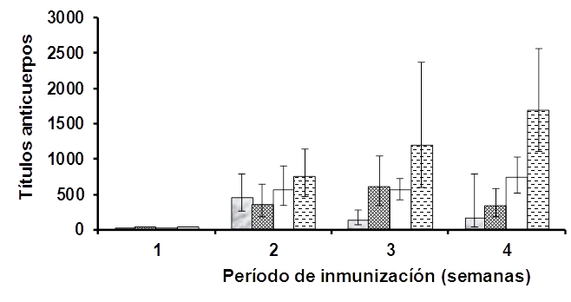

RESULTADOS
Influencia del contenido de albúmina y de la presentación en la inmunogenicidad del IFN alfa-2b en ratones
Heberon Alfa R líquido sin HSA
Heberon Alfa R liofilizado sin HSA
Heberon Alfa R clásico (1,5 mg HSA)
Reaferon-ES (5,0 mg HSA)
Títulos de anticuerpos anti-IFN alfa-2b en ratones BALB/c inmunizados con 100 000 UI de IFN alfa-2b, 3 v/s, vía sc, durante cuatro semanas. Cada barra es la media geométrica y los IC 95% de los títulos provenientes de 10 ratones.

Slide 16
Estudio EQUI-IFN
EIA
Formulación de prueba
Concentración promedio de IFN alfa en el suero de los sujetos sanos que recibieron 20 MUI de IFN alfa-2b
A
Formulación de referencia
B
Actividad antiviral

Slide 17
Estudio EQUI-IFN: Parámetros farmacocinéticos relevantes calculados a partir de los niveles séricos de IFN alfa
Parámetro | Prueba | Referencia | p | Razón (Prueba/ Referencia) | IC 90% Westlake
N | 12 | 12
Determinaciones por EIA
Tmáx (h) | 8 | 8 | 0,92 | 1,00 | 0,82 – 1,15
t_{1/2} (h) | 5,9 | 6,1 | 0,58 | 0,96 | 0,86 – 1,09
AUC (ng*h/mL) | 2,57 | 2,56 | 0,93 | 1,00 | 0,91 – 1,11
MRT (h) | 11,0 | 11,9 | 0,04 | 0,91 | 0,87 – 0,95
Determinaciones por Actividad antiviral
Tmáx (h) | 7 | 7 | 0,95 | 1,00 | 0,76 – 1,14
t_{1/2} (h) | 7,7 | 8,2 | 0,68 | 0,96 | 0,82 – 1,13
AUC (UI*h/mLx10³) | 2,54 | 2,59 | 0,71 | 0,97 | 0,86 – 1,10
MRT (h) | 14,3 | 14,3 | 0,86 | 0,99 | 0,90 – 1,09

Slide 18
Estudio EQUI-IFN
Concentración promedio de β₂M sérica
Formulación de prueba
Formulación de referencia
Parámetro | Prueba | Referencia | p | Razón (Prueba/ Referencia) | IC 90% Westlake
N | 12 | 12
T(Rmáx) (h) | 48 | 48 | 0,13 | 1,22 | 1,00 – 1,73
Rmáx (µg/mL) | 3,4 | 3,3 | 0,73 | 1,02 | 0,91 – 1,14
AUEC (µg*h/mL) | 264 | 249 | 0,25 | 1,06 | 0,97 – 1,16
MET (h) | 49,5 | 49,0 | 0,58 | 1,01 | 0,98 – 1,04

Slide 19
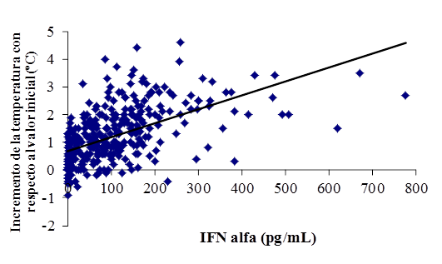
Estudio EQUI-IFN: Frecuencia de individuos con los principales Eventos Adversos (EA) registrados por formulación
EA | Prueba (N=13) | Referencia (N=13) |  | EA | Prueba (N=13) | Referencia (N=13)
Fiebre | 13 (100%) | 13 (100%) |  | Linfopenia | 4 (30,8%) | 7 (53,8%)
Taquicardia | 12 (92,3%) | 10 (76,9%) |  | Anemia | 3 (23,1%) | 2 (15,4%)
Cefalea | 11 (84,6%) | 10 (76,9%) |  | Trombocitopenia | 2 (15,4%) | 2 (15,4%)
Artralgias | 7 (53,8%) | 5 (38,5%) |  | Leucopenia | 1 (7,7%) | 2 (15,4%)
Escalofríos | 1 (7,7%) | 7 (53,8%) |  | Neutropenia | 2 (15,4%) | 1 (7,7%)
R² = 0,65
P < 0,001

Slide 20
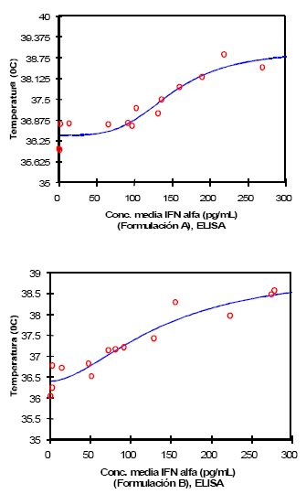
Estudio EQUI-IFN: relación temperatura axilar – [IFN] por EIA
Parámetros farmacodinámicos estimados mediante modelación directa (modelo 106, sigmoidal de efecto máximo)
Parámetro | Formulación | Estimado ± error estándar
Emáx (ºC) | Prueba | 38,9 ± 0,6
 | Referencia | 39,1 ± 1,2
EC₅₀ (pg/mL) | Prueba | 150 ± 27,6
 | Referencia | 142 ± 83,7
E₀ (ºC) | Prueba | 36,4 ± 0,2
 | Referencia | 36,4 ± 0,2
gamma | Prueba | 3,8 ± 1,7
 | Referencia | 1,8 ± 1,0

Slide 21
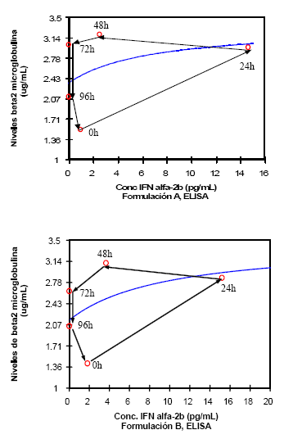
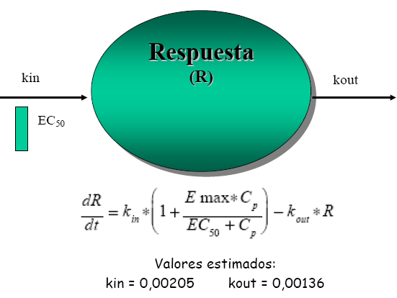
Estudio EQUI-IFN: relación [β2 microglobulina] – [IFN] por EIA
Modelo de respuesta indirecta tipo III, propuesto en este estudio para la caracterización del efecto inmunomodulador del IFN alfa-2b

Slide 22
Estudio FARMAPEG-I: concentración promedio de PEG-IFN en el suero (15 sujetos sanos que recibieron 180 µg)
Formulación de referencia
Formulación de prueba

Slide 23
Estudio FARMAPEG-I: parámetros farmacocinéticos relevantes calculados a partir de los niveles séricos de IFN pegilado
Parámetro | Referencia | Prueba | p | Razón (Prueba/ Referencia) | IC 90% Westlake
N | 15 | 15
Tmáx (h) | 48 | 48 | 0,80 | 1,11 | 0,78 – 1,33
HVD (h) | 126 | 153 | 0,27 | 1,18 | 0,89 – 1,56
t_{1/2} (h) | 72,4 | 64,8 | 0,72 | 0,90 | 0,71 – 1,12
AUC (ng*h/mL) | 53,6 | 44,3 | 0,16 | 0,83 | 0,66 – 1,03
MRT (h) | 135 | 123 | 0,62 | 0,91 | 0,78 – 1,06
MAT (h) | 33,0 | 29,1 | 0,46 | 0,94 | 0,77 – 1,15

Slide 24
Estudio FARMAPEG-I
Neopterina
Formulación de referencia
Formulación de prueba
β2 microglobulina

Slide 25
Estudio FARMAPEG-I: Parámetros farmacodinámicos calculados a partir de los incrementos de neopterina y β2-microglobulina
Parámetro | Referencia | Prueba | p | Razón (Prueba/ Referencia) | IC 90% Westlake
N | 15 | 15
Neopterina
T(Rmáx) (h) | 48 | 48 | 0,19 | 0,80 | 0,61 – 1,00
Rmáx (ng/mL) | 3,6 | 3,8 | 0,87 | 1,05 | 0,75 – 1,48
AUEC (ng*h/mL) | 500 | 474 | 0,67 | 0,95 | 0,71 – 1,26
MET (h) | 104 | 108 | 0,58 | 1,05 | 0,88 – 1,24
β₂ microglobulina
T(Rmáx) (h) | 72 | 72 | 0,11 | 0,72 | 0,58 – 1,00
Rmáx (µg/mL) | 1,2 | 1,2 | 0,86 | 1,01 | 0,83 – 1,22
AUEC (µg*h/mL) | 211 | 190 | 0,42 | 0,90 | 0,70 – 1,16
MET (h) | 131 | 161 | 0,07 | 1,23 | 1,01 – 1,50

Slide 26
Estudio FARMAPEG-I
Correlación de las AUEC de Neopterina y β₂M con el AUC de PEG-IFN (prueba del coeficiente de correlación de Spearman)
Proteína inducida | Formulación | Valor R Spearman | p
Neopterina | Referencia | 0,55 | 0,03
 | Prueba | 0,72 | 0,002
β2-microglobulina | Referencia | 0,86 | < 0,001
 | Prueba | 0,84 | < 0,001
Inducción de actividad antiviral en suero
Actividad antiviral (UI/mL) | Formulación de referencia | Formulación de prueba | p (Wilcoxon)
N | 15 | 15
Basal (0 h) | 0,0 ± 1,0 | 1,0 ± 2,0 | 0,19
Al Tmáx por EIA | 16,0 ± 32,0 | 20,0 ± 20,0 | 0,51
P (Wilcoxon) | 0,001 | 0,001

Slide 27
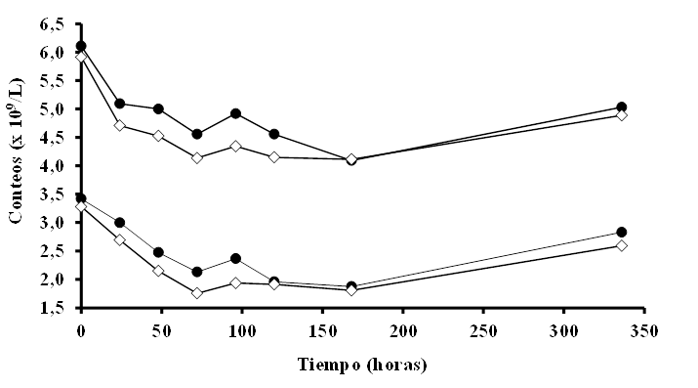
Estudio FARMAPEG-I: Eventos adversos (EA) más frecuentes presentados (N=16)
EA | Referencia | Prueba |  | EA | Referencia | Prueba
Ardor sitio inyección | 0 | 12 (75%) |  | Leucopenia | 14 (87,5%) | 15 (93,8%)
Fiebre | 13 (81,3%) | 11 (68,8%) |  | Trombocitopenia | 9 (56,3%) | 12 (75%)
Astenia | 8 (50%) | 6 (37,5%) |  | Aumento de transaminasas | 10 (62,5%) | 11 (68,8%)
Cefalea | 6 (37,5%) | 7 (43,8 %) |  | Aumento de creatinina | 7 (43,8%) | 5 (31,3 %)
Leucocitos totales
Formulación de referencia
Formulación de prueba
Neutrófilos

Slide 28
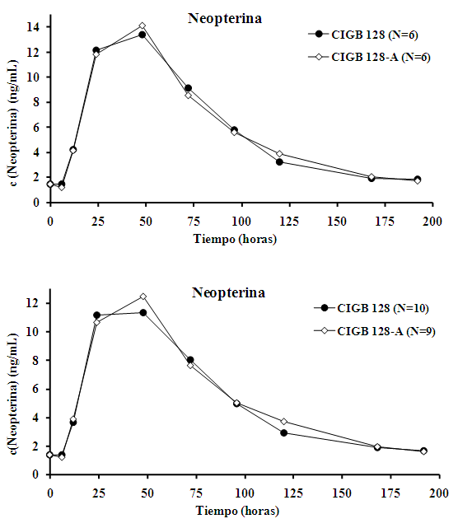
Estudio SOFIA: Niveles promedio de la variable farmacodinámica principal del estudio
Sujetos que recibieron ambas formulaciones
Todos los sujetos

Slide 29
Estudio SOFIA: Parámetros farmacodinámicos calculados a partir de los incrementos de Neopterina
Parámetro | CIGB-128 | CIGB-128-A | p | Razón (Prueba/ Referencia) | IC 90% Westlake
N | 6 | 6
T(Rmáx) (h) | 40 | 44 | 0,37 | 1,10 | 0,90 – 1,36
Rmáx (ng/mL) | 12,7 | 12,7 | 0,10 | 1,00 | 0,85 – 1,18
t_{1/2} efecto (h) | 27,5 | 27,0 | 0,92 | 0,98 | 0,67 – 1,43
AUEC (µg*h/mL) | 0,88 | 0,87 | 0,81 | 1,01 | 0,94 – 1,08
MET (h) | 65,3 | 68,1 | 0,62 | 1,04 | 0,88 – 1,24

Slide 30
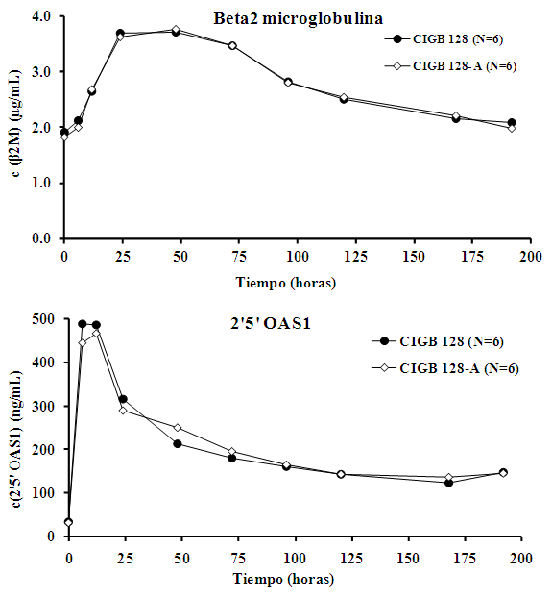
Estudio SOFIA

Slide 31
Estudio SOFIA: Parámetros farmacodinámicos calculados a partir de los incrementos de β₂M y 2’-5’ OAS1
Parámetro | CIGB-128 | CIGB-128-A | p | Razón (Prueba/ Referencia) | IC 90% Westlake
N | 6 | 6
β₂ microglobulina
T(Rmáx) (h) | 32 | 36 | 0,64 | 1,13 | 0,67 – 1,94
Rmáx (µg/mL) | 2,0 | 2,1 | 0,12 | 1,06 | 0,99 – 1,13
t_{1/2} efecto (h) | 38,7 | 42,5 | 0,69 | 1,10 | 0,68 – 1,83
AUEC (µg*h/mL) | 187 | 209 | 0,36 | 1,12 | 0,89 – 1,42
MET (h) | 84,4 | 87,6 | 0,81 | 1,04 | 0,76 – 1,42
2’5’ oligoadenilato sintetasa (isoforma 1)
T(Rmáx) (h) | 9 | 10 | 0,68 | 1,11 | 0,67 – 1,88
Rmáx (ng/mL) | 470 | 456 | 0,55 | 0,97 | 0,82 – 1,09
AUEC₁₉₂ (µg*h/mL) | 30,7 | 32,6 | 0,55 | 1,06 | 0,83 – 1,74
MET₁₉₂ (h) | 66,2 | 73,0 | 0,27 | 1,10 | 0,94 – 1,30

Slide 32
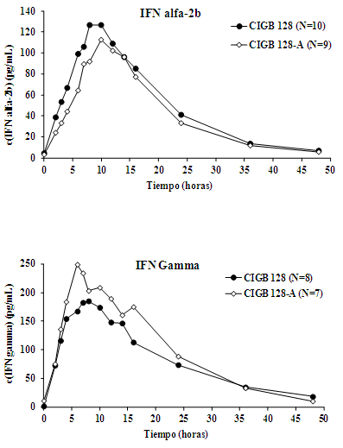
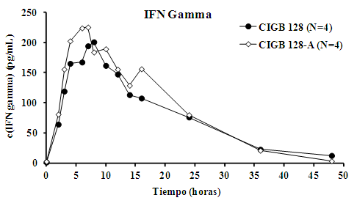
Estudio SOFIA: Niveles séricos promedio de ambos Interferones

Slide 33
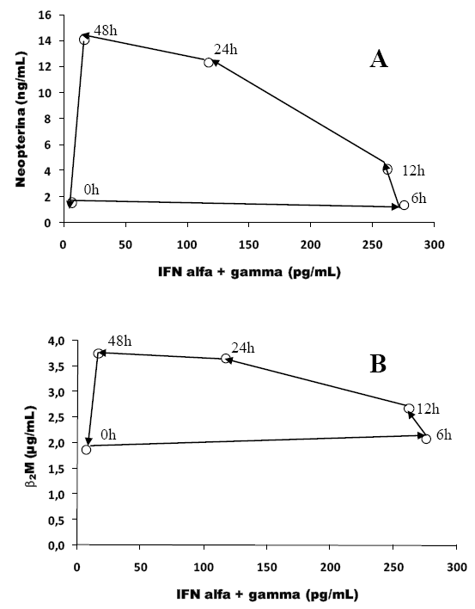
Estudio SOFIA
Parámetros farmacodinámicos estimados mediante modelación indirecta
Parámetro | Formulación | Media ± DS | p (t pareada)
Emáx (ng/mL) | CIGB-128 | 11,7 ± 3,9 | 0,98
 | CIGB-128-A | 11,7 ± 5,2
kin (h⁻¹) | CIGB-128 | 0,01 ± 0,00 | 0,90
 | CIGB-128-A | 0,01 ± 0,00
kout (h⁻¹) | CIGB-128 | 0,004 ± 0,00 | 0,54
 | CIGB-128-A | 0,005 ± 0,00
Emáx (µg/mL) | CIGB-128 | 1,0 ± 0,3 | 0,34
 | CIGB-128-A | 1,1 ± 0,3
kin (h⁻¹) | CIGB-128 | 0,03 ± 0,01 | 0,33
 | CIGB-128-A | 0,02 ± 0,01
kout (h⁻¹) | CIGB-128 | 0,02 ± 0,01 | 0,35
 | CIGB-128-A | 0,01 ± 0,00

Slide 34
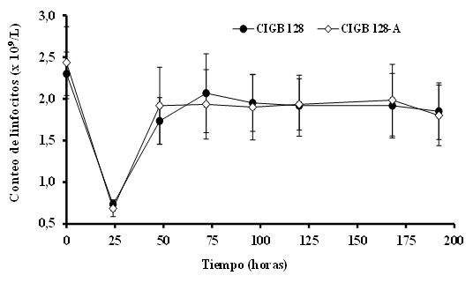
Estudio SOFIA: Eventos adversos (EA) más frecuentes
EA | CIGB-128 (N=10) | CIGB-128-A (N=9) |  | EA | CIGB-128 (N=10) | CIGB-128-A (N=9)
Fiebre | 10 (100%) | 9 (100%) |  | Dolor sitio inyección | 8 (80%) | 7 (77,8%)
Cefalea | 10 (100%) | 9 (100%) |  | Ardor sitio inyección | 5 (50%) | 6 (66,7%)
Artralgias | 9 (90%) | 7 (77,8%) |  | Linfopenia | 10 (100%) | 7 (77,8%)
Malestar general | 10 (100%) | 6 (66,7%) |  | Trombocitopenia | 7 (70%) | 5 (55,6%)
Taquicardia | 7 (70%) | 7 (77,8%)

Slide 35
Conclusiones
Los estudios clínicos realizados demostraron que las formulaciones que contienen IFN alfa-2b recombinante, desarrolladas en el CIGB, poseen las ventajas en sus propiedades farmacológicas, previstas en cada caso, con relación a la formulación clásica liofilizada con albúmina.
Las formulaciones resultaron ser similares, desde el punto de vista farmacocinético, farmacodinámico y de seguridad, a sus referentes comerciales en voluntarios sanos masculinos.
La presencia de albúmina, así como el proceso de liofilización, se asociaron a mayor producción de anticuerpos anti-IFN en ratones. La formulación líquida libre de albúmina fue la menos inmunogénica, lo cual incrementa su competitividad comercial y permite incorporar otras presentaciones del producto.

Slide 36
Conclusiones (Cont.)
Los marcadores biológicos seleccionados, inducibles por IFN, fueron útiles para caracterizar la farmacodinamia del IFN alfa recombinante cubano en todas las formas estudiadas, pudiendo justificar incluso novedosos esquemas de tratamiento, particularmente con la formulación CIGB-128-A.
Los perfiles de la respuesta farmacodinámica muestran dos comportamientos: directo para la respuesta termorreguladora e indirecto, retardado, con relación a los niveles séricos de IFN, para la neopterina y la β2 microglobulina.
Las formulaciones fueron tolerables. En cada estudio los eventos adversos más frecuentes fueron los síntomas gripales y las disminuciones en conteos hematológicos descritos con el uso del IFN.

